Slide 1
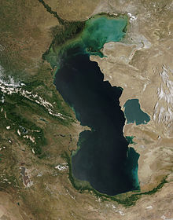
Каспийское озеро
Компьютерная презентация к уроку географии 8 класс на тему: «Каспийское- море,озеро

Slide 2
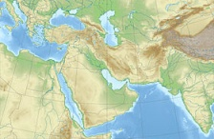
Каспийское озеро - самое большое на Земле бессточное озеро и вода в нём солёная. Расположено оно на стыке Европы и Азии. Площадь Каспийского озера в настоящее время — примерно 371 000 км², максимальная глубина — 1025 м.

Slide 4
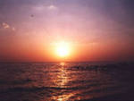
• Мы говорим Каспийское море, но по канонам физической географии это самое настоящее озеро, так как оно не сообщается с Мировым океаном. С возникновением вокруг Каспия новых государств кое у кого из новых суверенных политиков появилось желание изменить многовековые представления о водных пространствах и переписать учебники географии.
• Секрет прост. Если признать Каспий морем, изменится его нынешний правовой статус. А значит, на него мгновенно распространится действие международных норм морского права. И тогда окажется возможным разделить его государственными границами на суверенные удельные пруды и завести в этих прудах феодальные хозяйства. Но подобные переделы, которые как-то приемлемы для настоящего, открытого в океан моря, чреваты катастрофическими последствиями для такого природного и географического феномена, как Каспий.

Slide 5
Каспийское озеро омывает берега пяти прибрежных государств:
России (Дагестана, Калмыкии и Астраханской области) — на западе и северо-западе, длина береговой линии около 1930 километров
Казахстана — на севере, северо-востоке и востоке, длина береговой линии около 2320 километров
Туркмении — на юго-востоке, длина береговой линии около 650 километров
Ирана — на юге, длина береговой линии — около 1000 километров
Азербайджана — на юго-западе, длина береговой линии около 800 километров

Slide 6
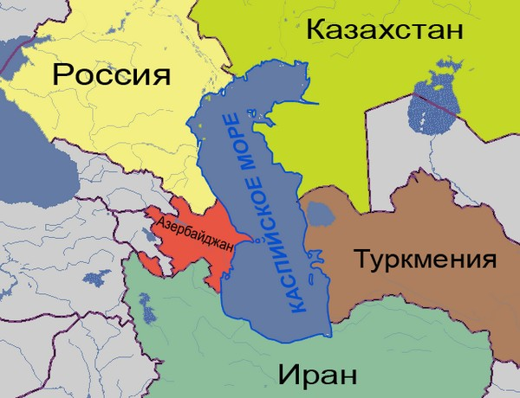

Slide 7
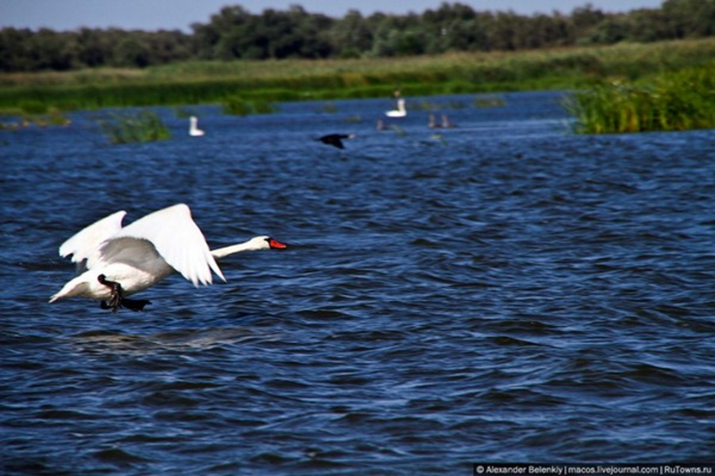
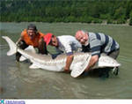
Животный мир Каспия представлен 1809 видами, из которых 415 относятся к позвоночным. В Каспийском море зарегистрирован 101 вид рыб, в нём же сосредоточено большинство мировых запасов осетровых, а также таких пресноводных рыб, как вобла, сазан, судак. Каспийское море — среда обитания таких рыб, как карп, кефаль, килька, кутум, лещ, лосось, окунь, щука. В Каспийском море также обитает морское млекопитающее — Каспийский тюлень.

Slide 8
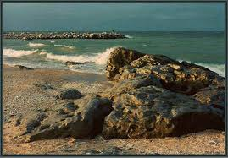
В Каспийском озере разрабатывается множество месторождений нефти и газа. Доказанные ресурсы нефти в Каспийском озеро составляют около 10 миллиардов тонн, общие ресурсы нефти и газоконденсата оцениваются в 18—20 миллиардов тонн.
Помимо добычи нефти и газа, на побережье Каспийского озера и каспийском шельфе ведётся также добыча соли, известняка, камня, песка, глины.

Slide 9
Спасибо за внимание!!!

